Slide 1




You’re Welcome

Slide 2

Presented by
SAMIR KUMAR BISWAS
Assistant Teacher
Shaheberchar Government Primary School
Kashiani, Gopalganj.
Gmail- samirbiswas5914@gmail.com

Slide 3


Subject Identity
Class:- Three
Unit :-3
Title:- Following & giving instructions
Lesson: 4.
Activity:- A, B & C
Page:- 42

Slide 4
Learning Outcomes
Students will be able to:
identify a thermometer
understand simple instructions.
say what a thermometer is used for
tell the steps of using a thermometer
give simple instructions in English

Slide 5

Previous Knowledge Check
1. Have you ever had a fever?
Answer: Yes.
2. Who checks your temperature?
Answer: Doctor / Parents

Slide 6
Previous Knowledge Check
3.What do we use to measure temperature?
Answer: Thermometer.
4.Have you ever seen a thermometer?
Answer:Yes/No .

Slide 7
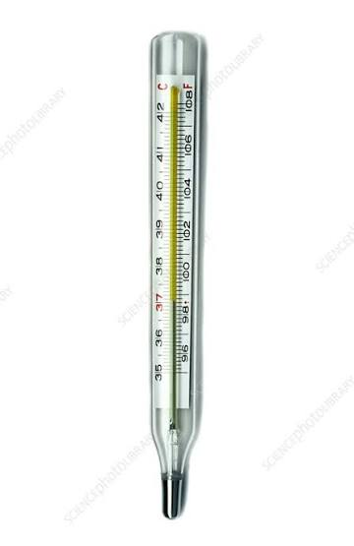


Look at this. What is this?
We use a thermometer to measure our body temperature.
Why do you use a thermometer?

Slide 8

Teacher Introduction
Today we will learn how to use a thermometer properly.

Slide 9
Pronunciation Practice
Shake
Leave
Thermometer
Armpit
Temperature
Mercury
Record
= শেইক
= লিভ
= থার্মোমিটার
= আর্মপিট
= টেম্পারেচার
= মার্কারি
= রেকর্ড

Slide 10
Vocabulary
Shake
Leave
Thermometer
Armpit
Temperature
Mercury
Record
= ঝাঁকানো
= ত্যাগ করা
= তাপমাত্রা মাপার যন্ত্র
= বগল
= শরীরের তাপমাত্রা
= পারদ
= লিখে রাখা

Slide 11
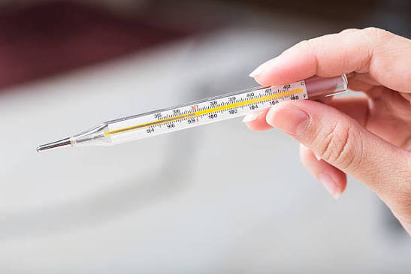
Students listen carefully and repeat
Listening Activity
1. Shake the thermometer well.
(থার্মোমিটারটি ভালোভাবে ঝাঁকিয়ে নিন)।
1. Shake the thermometer well.

Slide 12
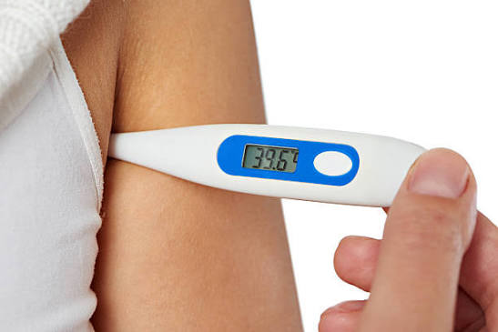
Students listen carefully and repeat
Listening Activity
2) Put the tip under your armpit.
থার্মোমিটারের অগ্রভাগ(সামনের অংশ)তোমার বগলের নিচে রাখো।
2) Put the tip under your armpit.

Slide 13
Students listen carefully and repeat
Listening Activity
3. Make sure the thermometer is touching skin.
3. Make sure the thermometer is touching skin.
নিশ্চিত করো যে থার্মোমিটারটি ত্বকের সংস্পর্শে আছে।

Slide 14
Students listen carefully and repeat
Listening Activity
4) Press your arm to hold the thermometer
4) Press your arm to hold the thermometer
থার্মোমিটারটি ধরে রাখার জন্য তোমার বাহু দিয়ে চাপ দাও।

Slide 15
Students listen carefully and repeat
Listening Activity
5) Leave it there for 2 to 3 minutes.
এটি সেখানে ২ থেকে ৩ মিনিট চেপে রাখো।
5) Leave it there for 2 to 3 minutes.

Slide 16
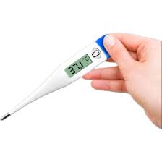
Students listen carefully and repeat
Listening Activity
6) Remove the thermometer.
6) Remove the thermometer.
থার্মোমিটারটি বের করো বা সরিয়ে নাও

Slide 17

Students listen carefully and repeat
Listening Activity
7) Hold it at your eye level.
7) Hold it at your eye level.
এটি তোমার চোখের সোজাসুজি ধরো।

Slide 18
Listening Activity
8) Follow mercury line that shows your temperature.
পারদের রেখাটি অনুসরণ করো যা তোমার শরিরের তাপমাত্রা নির্দেশ করে।
8) Follow mercury line that shows your temperature.

Slide 19
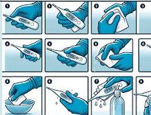
Students listen carefully and repeat
Listening Activity
9) Record the temperature and wash the thermometer.
তাপমাত্রা লিখে রাখো এবং থার্মোমিটারটি ধুয়ে ফেলো।
9) Record the temperature and wash the thermometer.

Slide 20
Matching
Thermometer
Skin
Record
Wash
Temperature
clean with water
a tool to measure body temperature.
the outer part of the body.
how what or cold the body is.
write down

Slide 21
Pair Work
Student – A: Gives instructions. Example: Shake the thermometer.
Student – B: Acts (অভিনয় করে দেখাবে)
Or,
Student- B: Put the tip under your armpit.
Student – A: Acts (অভিনয় করে দেখাবে)

Slide 22
Fill in the blank
1. Put the thermometer under your ____
Answer: armpit
2. Leave it there for ____ minutes.
Answer: 2–3

Slide 23
Assessment
1. What do we use to measure temperature?
Answer: Thermometer
2. Where do we keep the thermometer?
Answer: Armpit

Slide 24
Homework
Write 5 steps for using a thermometer.

Slide 25

Thank you

